Slide 1
Отчетная презентация проекта повышения эффективности
Оптимизация процесса проведения занятий с детьми с ОВЗ
ДОКЛАДЧИК: Татьяна Алексеевна Дзюбан заместитель директора по ВР ОРГАНИЗАЦИЯ: МБОУ СОШ №3 с. Огоньки
2023

Slide 2
КАРТОЧКА ПРОЕКТА
1. Вовлеченные лица и рамки проекта
2. Обоснование выбора
Заказчики процесса: Директор, учащиеся МБОУ СОШ №3 с. Огоньки Периметр проекта: Муниципальное бюджетное общеобразовательное учреждение "Средняя школа 3 с.Огоньки" Границы проекта: Начало: потребность в подготовке к занятию; конец: занятие проведено Владелец процесса: Дзюбан Татьяна Алексеевна заместитель директора по воспитательной работе Руководитель проекта: Калинина Вероника Николаевна Директор МБОУ СОШ №3 с. Огоньки Команда проекта: Бушкова Виктория Викторовна; Музалевская Валентина Васильевна; Унинец Екатерина Александровна;
Описание проблемы: Значительные временные затраты педагогов при подготовке к занятию; Несистематизированное хранение учебных пособий и раздаточного материала; Временные затраты педагога и обучающего из одного помещения для занятий в другое; Ключевой риск: Низкий уровень качества образовательной деятельности учащихся ОВЗ
3. Цели и плановый эффект
4. Ключевые события проекта
Показатель | База | Цель
Временные затраты педагога при проведении занятия с детьми ОВЗ, мин | 165 | 47
Наименование | Начало | Окончание
Старт проекта | 01.05.2023
1. Диагностика и целевое состояние | 01.05.2023 | 29.05.2023
1.1. Разработка текущей карты процесса | 01.05.2023 | 10.05.2023
1.2. Сбор фактических данных | 01.05.2023 | 12.05.2023
1.3. Разработка целевой карты процесса | 15.05.2023 | 29.05.2023
1.4. Разработка плана мероприятий | 15.05.2023 | 29.05.2023
2. Реализация плана мероприятий по улучшению | 30.05.2023 | 29.06.2023
2.1. Совещание по защите подходов внедрения | 30.05.2023 | 30.05.2023
2.2. Внедрение мероприятий | 31.05.2023 | 29.06.2023
3. Анализ результатов и закрытие проекта | 30.06.2023 | 07.08.2023
3.1. Мониторинг достигнутых результатов | 30.06.2023 | 29.07.2023
3.2. Оформление карты достигнутого состояния процесса | 30.07.2023 | 30.07.2023
3.3. Разработка стандарта/норматива и тиражирование | 31.07.2023 | 04.08.2023
3.4. Закрытие проекта (отчет руководителю) | 05.08.2023 | 07.08.2023

Slide 3
КАРТА ТЕКУЩЕГО СОСТОЯНИЯ ПРОЦЕССА
Время протекания процесса: 165 мин Проблемы: 1. Отсутствие достаточного количества готовых учебных материалов 2. Несистематизированное расположение учебного и раздаточного материала 3. Удаленность расположения кабинета для проведения занятий 4. Лишние движения при подготовке к занятию
Вход
1
120 мин
2
10 мин
3
30 мин
Педагог
Педагог
Педагог
Потребность в подготовке к занятию
Подготовка учебных пособий и раздаточного материала
Встреча обучающегося или перемещение из кабинета в кабинет
Проведение занятия
НЕТ
1,2,4
НЕТ
3
НЕТ
4
5 мин
Выход
Педагог
Уборка учебных и раздаточных материалов
Занятие проведено
Легенда:
2
2
Проблема
Решение
Возврат к предыдущему этапу
НЕТ
3 ч
НЕТ
2
Длительность по регламенту
Длительность по регламенту

Slide 4
СБОР ФАКТИЧЕСКИХ ДАННЫХ ПРОЦЕССА

Slide 5
АНАЛИЗ И РЕШЕНИЕ ПРОБЛЕМ
n/n | Проблема | Причина | Решение
1 | Отсутствие достаточного количества готовых учебных материалов | Устаревшая база учебных материалов, отсутствие оргтехники для печати | Обновление базы учебных материалов, обеспечение оргтехникой
2 | Несистематизированное расположение учебного и раздаточного материала | Отсутствие стандартов размещения материала | Упорядочивание системы хранения, создание стандарта размещения материалов
3 | Удаленность расположения кабинета для проведения занятий | Учебные кабинеты расположены далеко | Рациональное размещение учебных кабинетов
4 | Лишние движения при подготовке к занятию | Отсутствие стандарта рабочего места педагога | Организация рабочего места по системе 5С

Slide 6
КАРТА ЦЕЛЕВОГО СОСТОЯНИЯ ПРОЦЕССА
Время протекания процесса: 47 мин Предлагаемые решения: 1. Обновление базы учебных материалов, обеспечение оргтехникой 2. Упорядочивание системы хранения, создание стандарта размещения материалов 3. Рациональное размещение учебных кабинетов 4. Организация рабочего места по системе 5С
Вход
1
15 мин
2
1 мин
3
30 мин
Педагог
Педагог
Педагог
Потребность в подготовке к занятию
Подготовка учебных пособий и раздаточного материала
Встреча обучающегося или перемещение из кабинета в кабинет
Проведение занятия
НЕТ
1,2,4
НЕТ
3
НЕТ
4
1 мин
Выход
Педагог
Уборка учебных и раздаточных материалов
Занятие проведено
Легенда:
2
2
Проблема
Решение
Возврат к предыдущему этапу
НЕТ
3 ч
НЕТ
2
Длительность по регламенту
Длительность по регламенту

Slide 7
ПЛАН МЕРОПРИЯТИЙ
пп | Задача, Ответственный | План | Факт | Замечания | Статус
1 | Обновление базы учебных материалов, обеспечение оргтехникой (Ответственный: Музалевская Валентина Васильевна) | 02.06.2023 | 02.06.2023 |  | ●
2 | Упорядочивание системы хранения, создание стандарта размещения материалов (Ответственный: Унинец Екатерина Александровна) | 10.06.2023 | 10.06.2023 |  | ●
3 | Рациональное размещение учебных кабинетов (Ответственный: Музалевская Валентина Васильевна) | 15.06.2023 | 15.06.2023 |  | ●
4 | Организация рабочего места по системе 5С (Ответственный: Унинец Екатерина Александровна) | 20.06.2023 | 20.06.2023 |  | ●

Slide 8
МОНИТОРИНГ ДОСТИГНУТЫХ РЕЗУЛЬТАТОВ

Slide 9
КАРТА ДОСТИГНУТОГО СОСТОЯНИЯ ПРОЦЕССА
Время протекания процесса: 47 мин Решения: 1. Обновление базы учебных материалов, обеспечение оргтехникой 2. Упорядочивание системы хранения, создание стандарта размещения материалов 3. Рациональное размещение учебных кабинетов 4. Организация рабочего места по системе 5С
Вход
1
15 мин
2
1 мин
3
30 мин
Педагог
Педагог
Педагог
Потребность в подготовке к занятию
Подготовка учебных пособий и раздаточного материала
Встреча обучающегося или перемещение из кабинета в кабинет
Проведение занятия
НЕТ
1,2,4
НЕТ
3
НЕТ
4
1 мин
Выход
Педагог
Уборка учебных и раздаточных материалов
Занятие проведено
Легенда:
2
2
Проблема
Решение
Возврат к предыдущему этапу
НЕТ
3 ч
НЕТ
2
Длительность по регламенту
Длительность по регламенту

Slide 10
РЕЗУЛЬТАТЫ ПРОЕКТА
пп | Показатель | База | Цель | Факт | Комментарий
1 | Временные затраты педагога при проведении занятия с детьми ОВЗ, мин | 165 | 47 | 47
Решение: Закрыть проект Комментарии к решению:

Slide 11
ПРИЛОЖЕНИЯ
ПРИЛОЖЕНИЯ

Slide 12
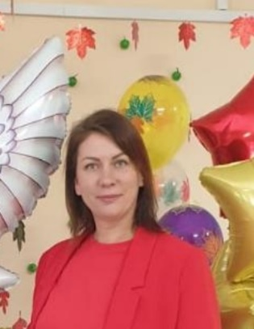
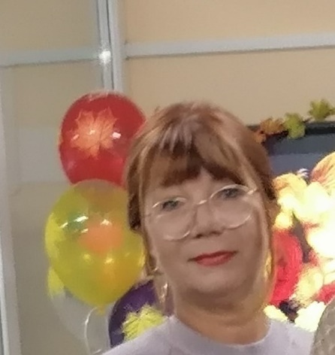
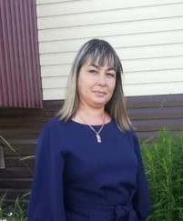
ПРИЛОЖЕНИЯ - КОМАНДА ПРОЕКТА
ВЛАДЕЛЕЦ ПРОЦЕССА
РУКОВОДИТЕЛЬ ПРОЕКТА
Дзюбан Татьяна Алексеевна заместитель директора
по воспитательной работе
Калинина Вероника Николаевна Директор МБОУ СОШ №3 с. Огоньки
КОМАНДА ПРОЕКТА
Бушкова Виктория Викторовна социальный педагог
Музалевская Валентина Васильевна педагог-психолог
Унинец Екатерина Александровна методист

Slide 13
ПРИЛОЖЕНИЯ - ЭФФЕКТ ОТ МЕРОПРИЯТИЙ
n/n | Наименование мероприятия | Эффект от мероприятия
1 | Пополнение учебной базы необходимыми материалами | Сокращены временные затраты педагога при подготовке к занятию
2 | Приобретение необходимой оргтехники (ноутбук, принтер, ламинатор) | Сокращены временные затраты педагога при подготовке к занятию
3 | Упорядочивание системы хранения, создание стандарта размещения материалов | Систематизированное расположение учебного материала
4 | Рациональное размещение учебных кабинетов | Сокращены временные затраты педагога и обучающего из одного помещения для занятий в другое;

Slide 14
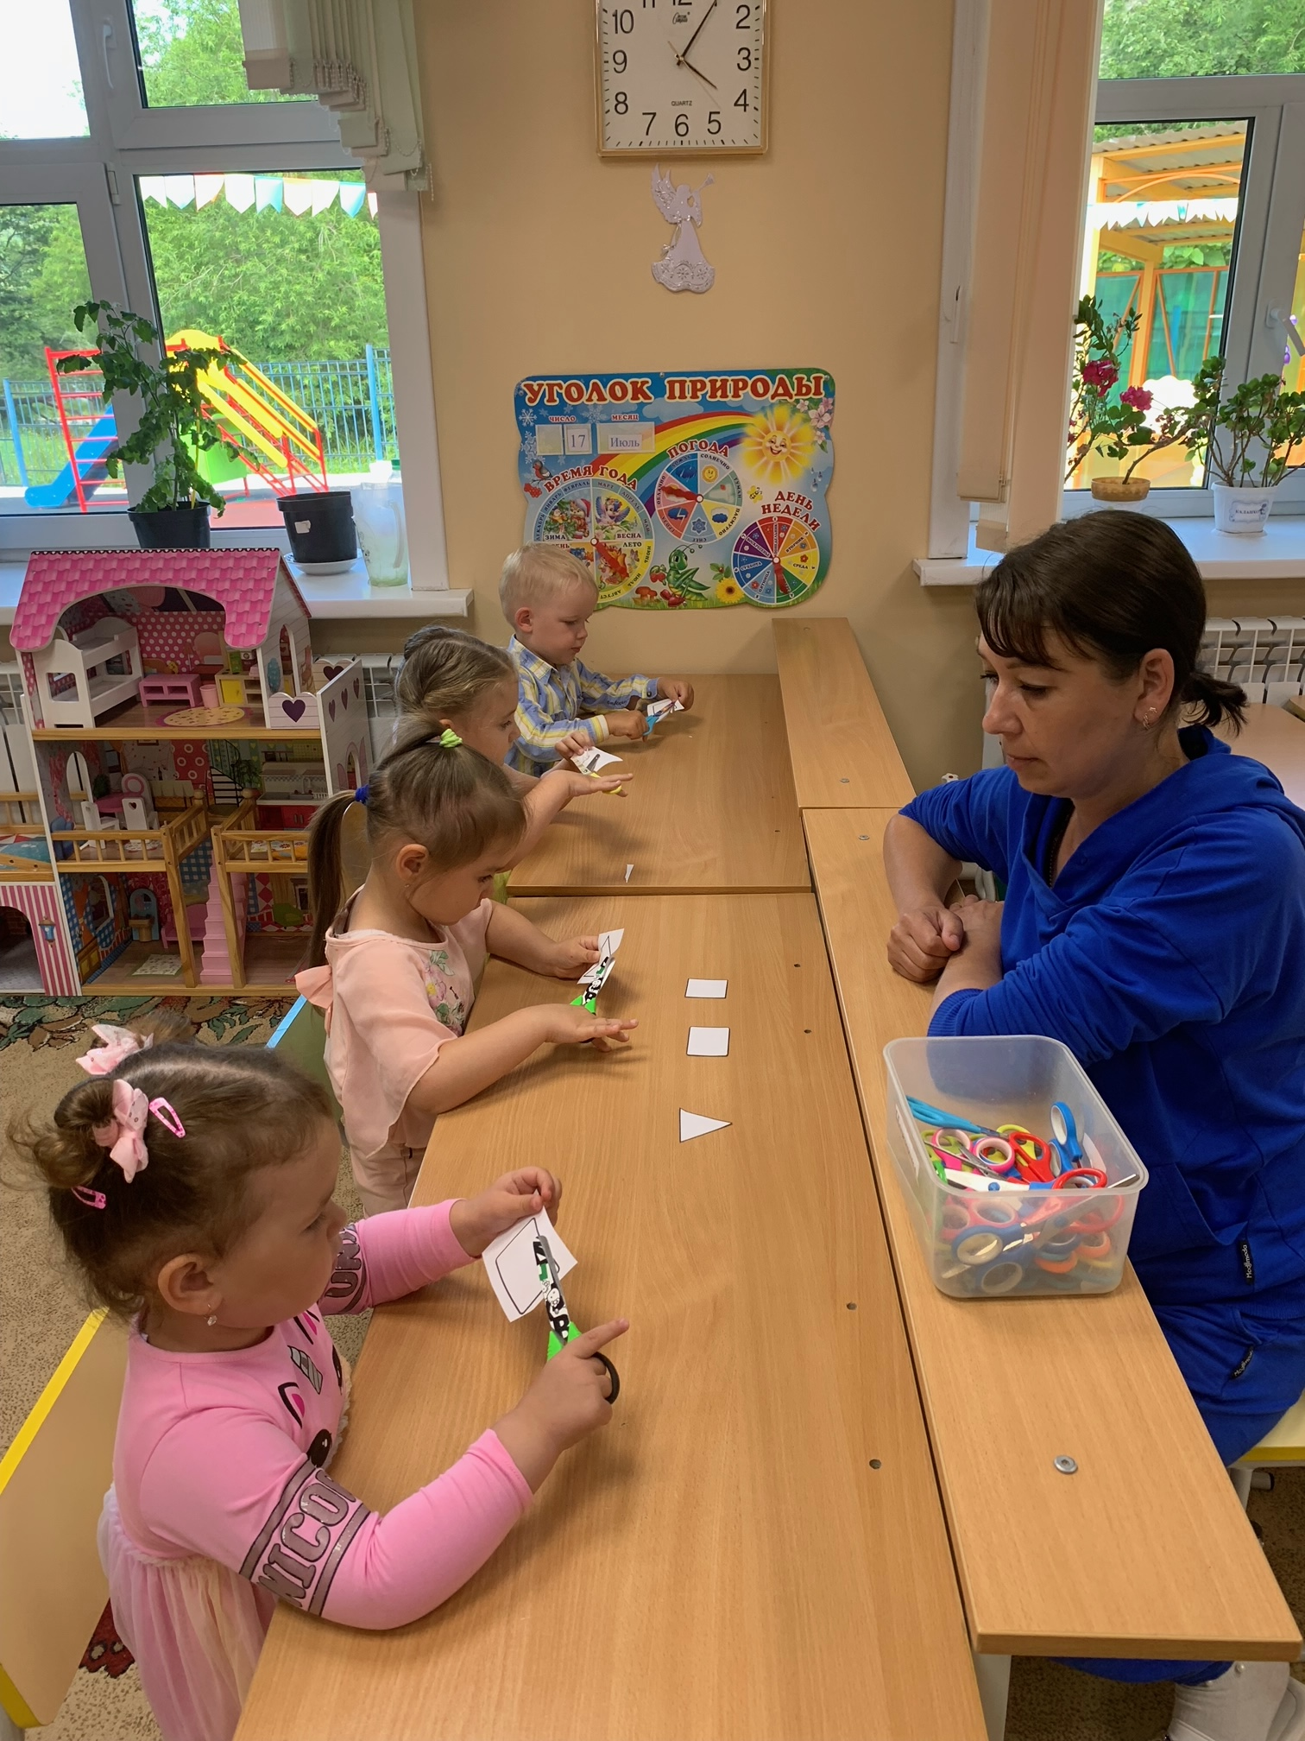
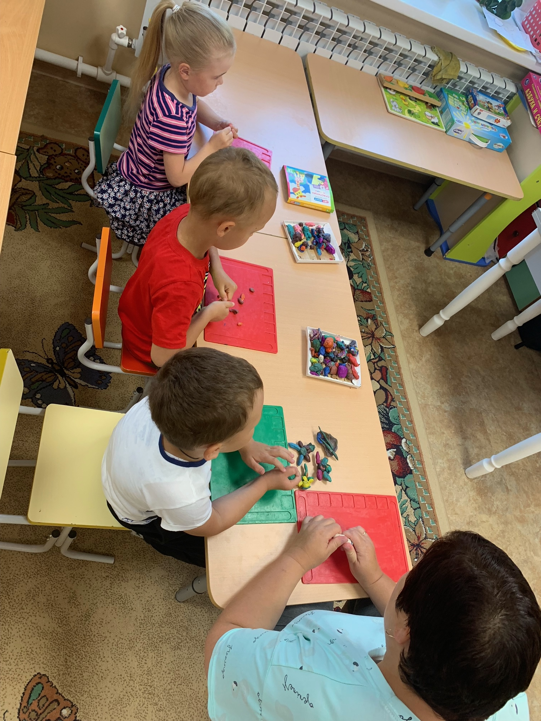
ПРИЛОЖЕНИЯ - ЭФФЕКТ ОТ ВНЕДРЕНИЯ 1 / 4
Наименование мероприятия: Пополнение учебной базы необходимыми материалами Эффект от мероприятия: Сокращены временные затраты педагога при подготовке к занятию
БЫЛО:
СТАЛО:

Slide 15
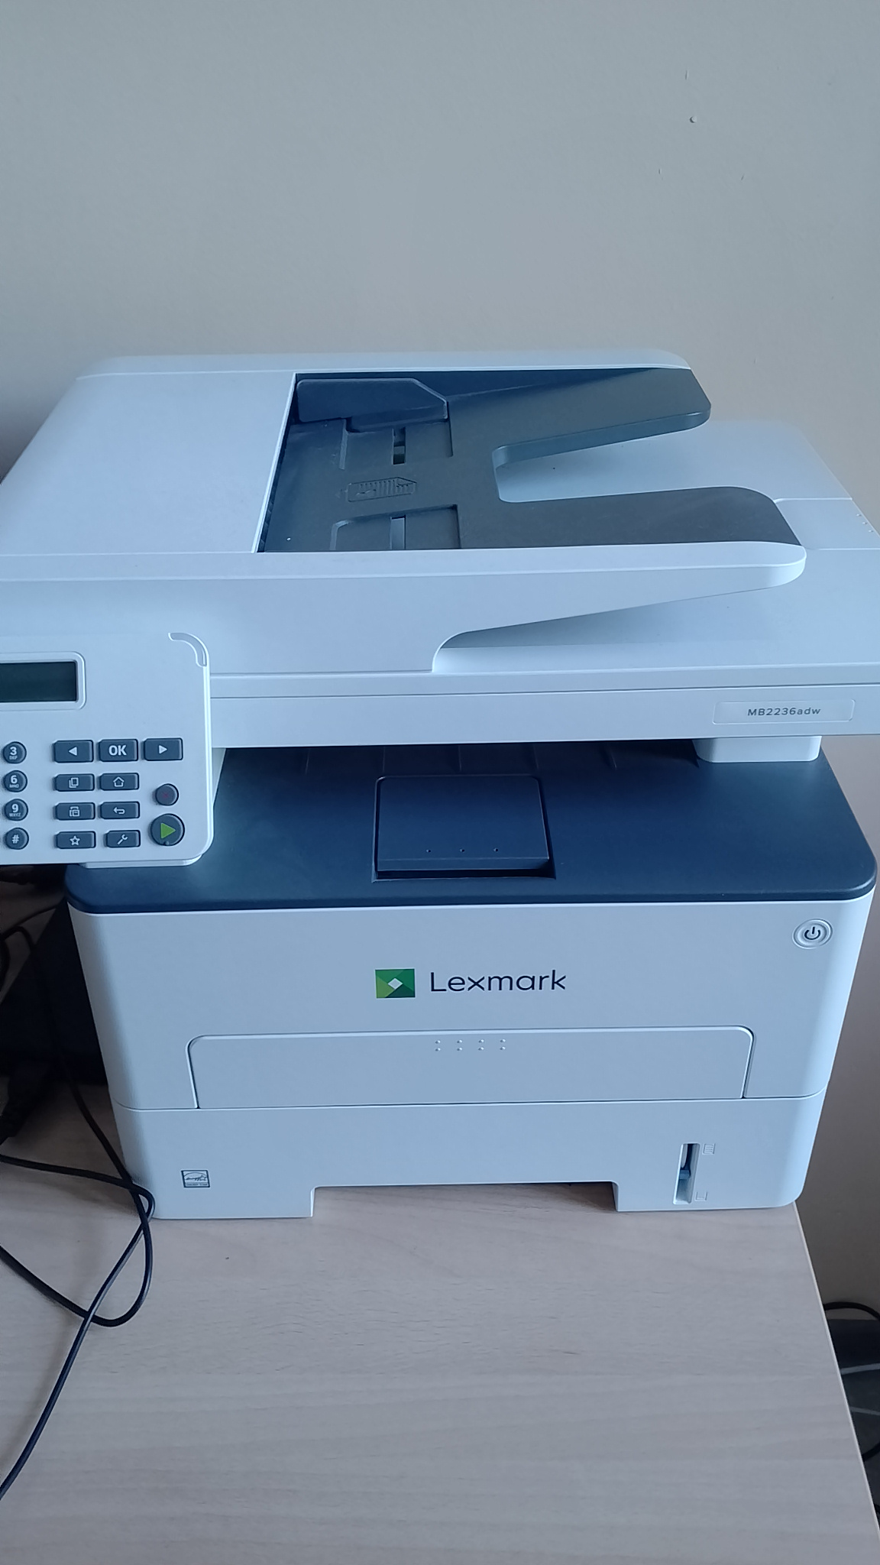
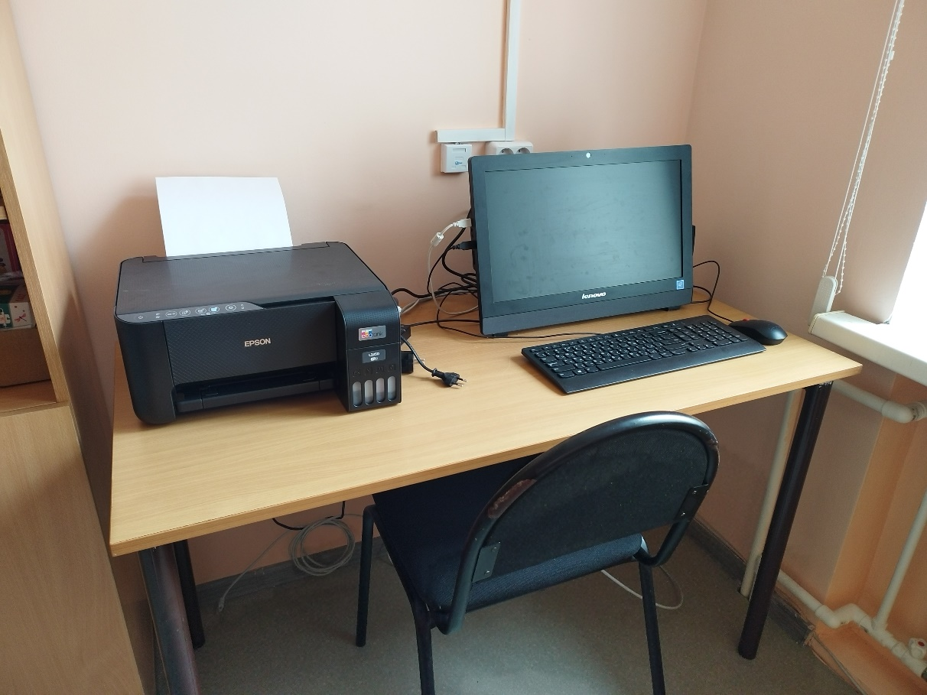
ПРИЛОЖЕНИЯ - ЭФФЕКТ ОТ ВНЕДРЕНИЯ 2 / 4
Наименование мероприятия: Приобретение необходимой оргтехники (ноутбук, принтер, ламинатор) Эффект от мероприятия: Сокращены временные затраты педагога при подготовке к занятию
БЫЛО:
СТАЛО:

Slide 16
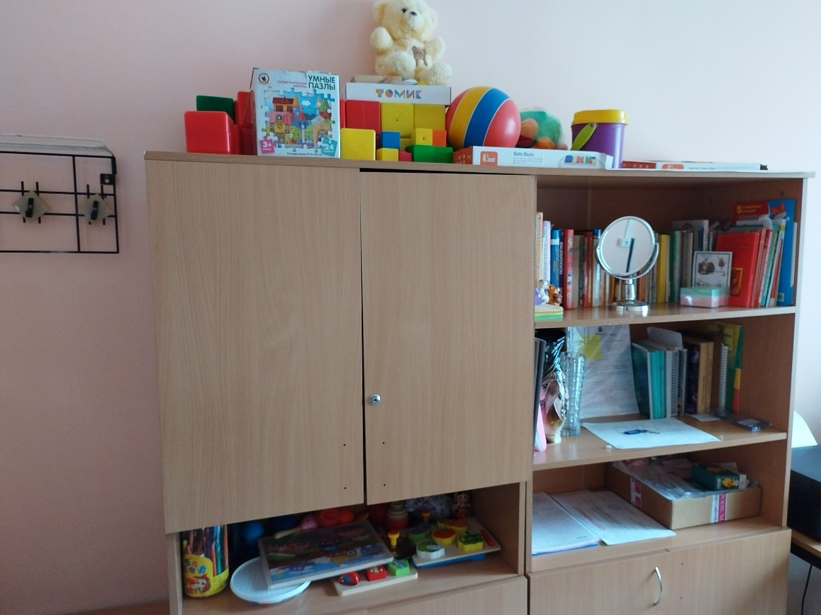
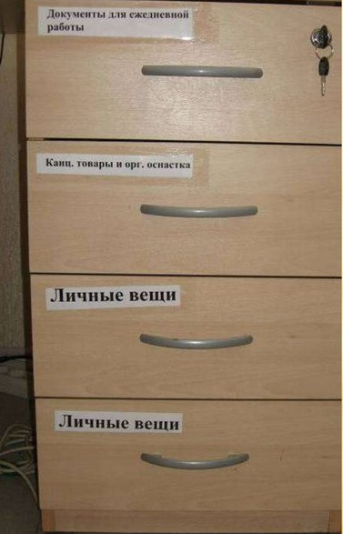
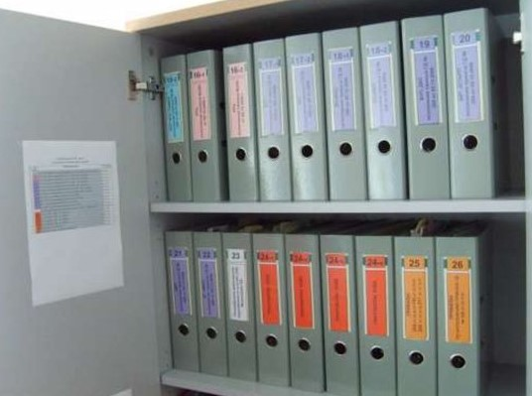
ПРИЛОЖЕНИЯ - ЭФФЕКТ ОТ ВНЕДРЕНИЯ 3 / 4 (2)
Наименование мероприятия: Упорядочивание системы хранения, создание стандарта размещения материалов Эффект от мероприятия: Систематизированное расположение учебного материала
БЫЛО:
СТАЛО:

Slide 17
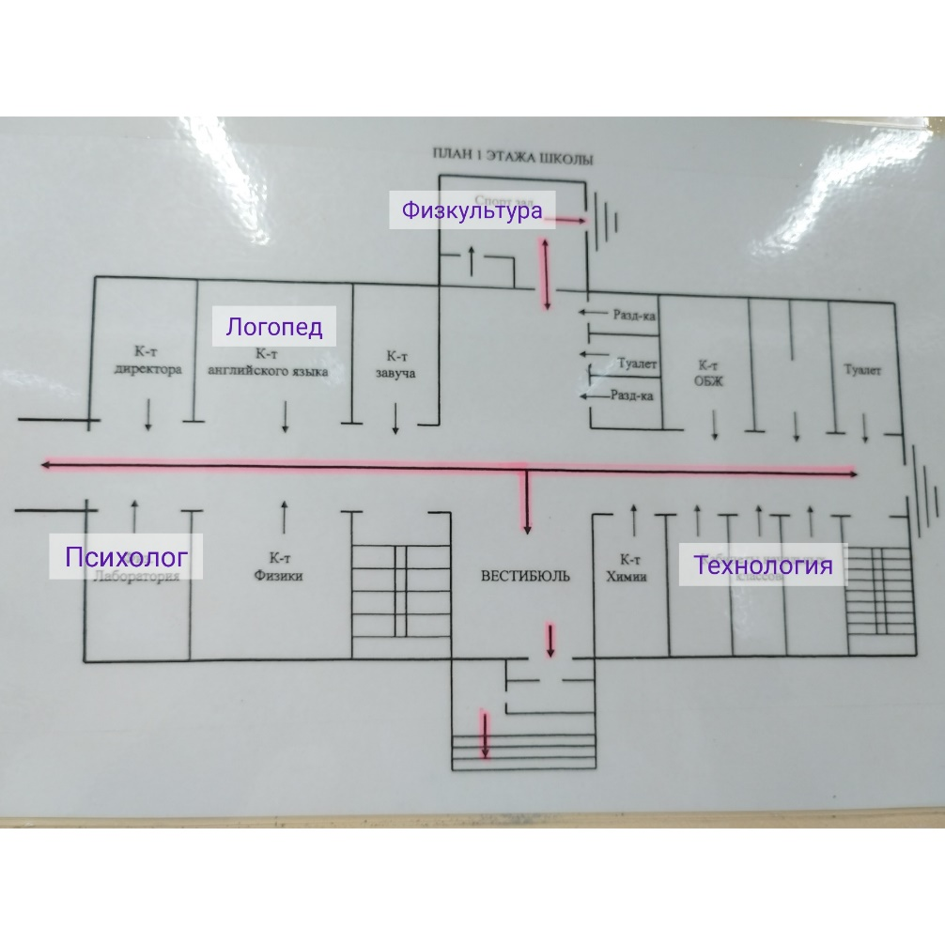
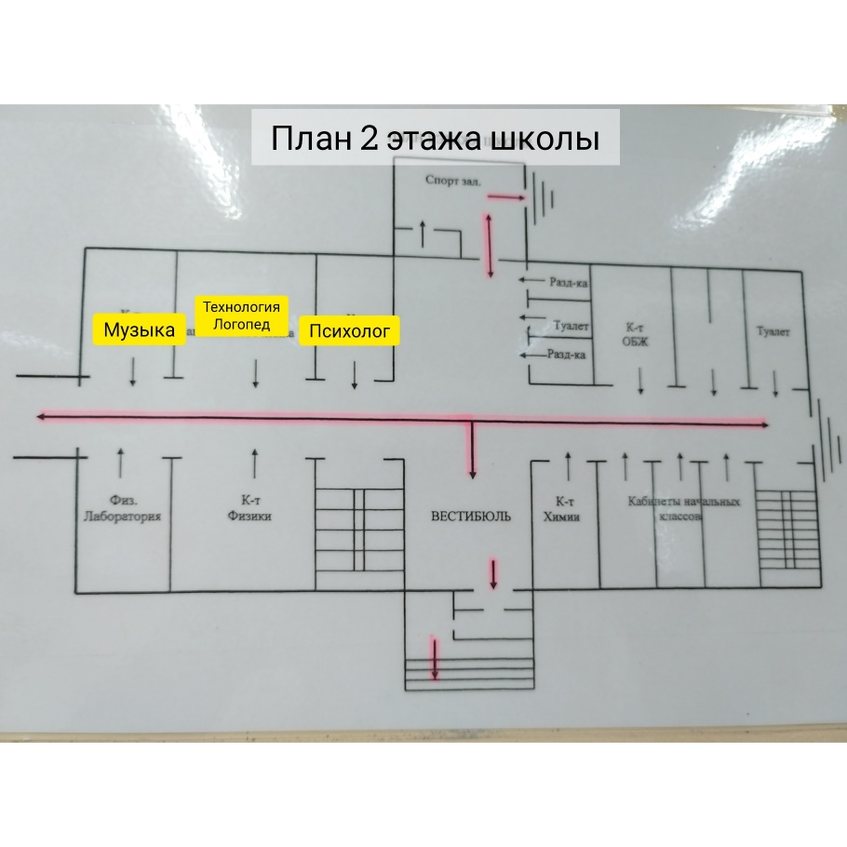
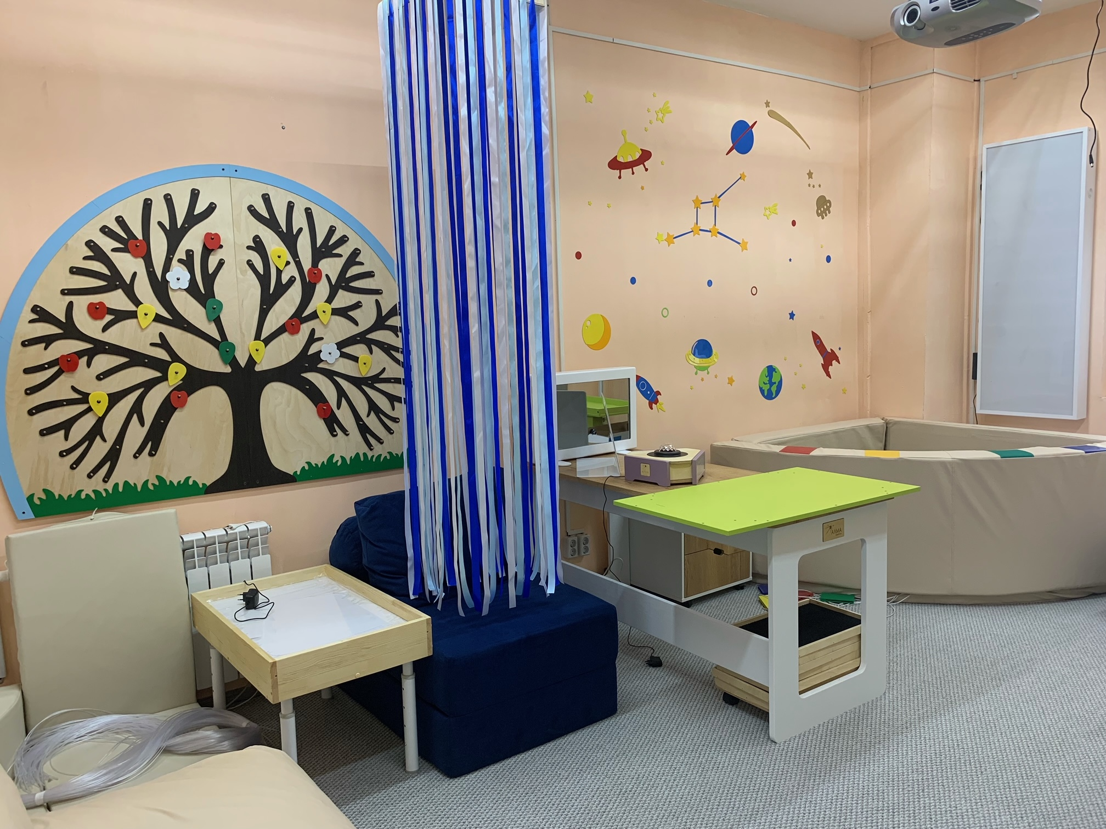
ПРИЛОЖЕНИЯ - ЭФФЕКТ ОТ ВНЕДРЕНИЯ 4 / 4
Наименование мероприятия: Рациональное размещение учебных кабинетов Эффект от мероприятия: Сокращены временные затраты педагога и обучающего из одного помещения для занятий в другое;
БЫЛО:
СТАЛО:

Slide 18
Спасибо за внимание.

